Slide 1
Vulcano
o planeta que foi expulso do céu

Slide 2
Atenção!

Slide 3
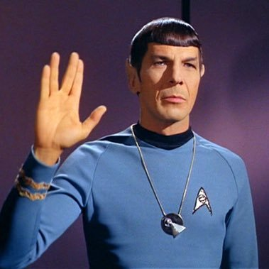

Slide 4
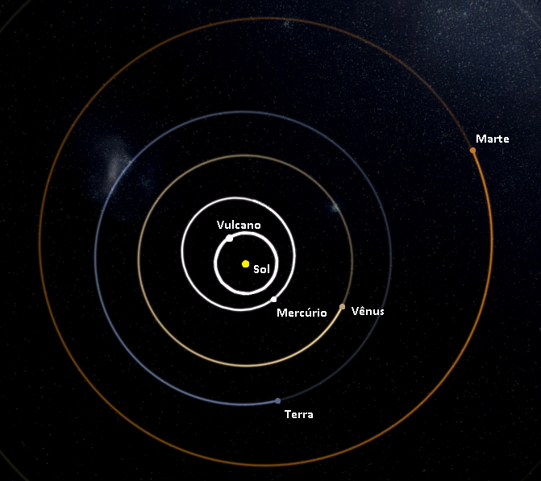

Slide 5
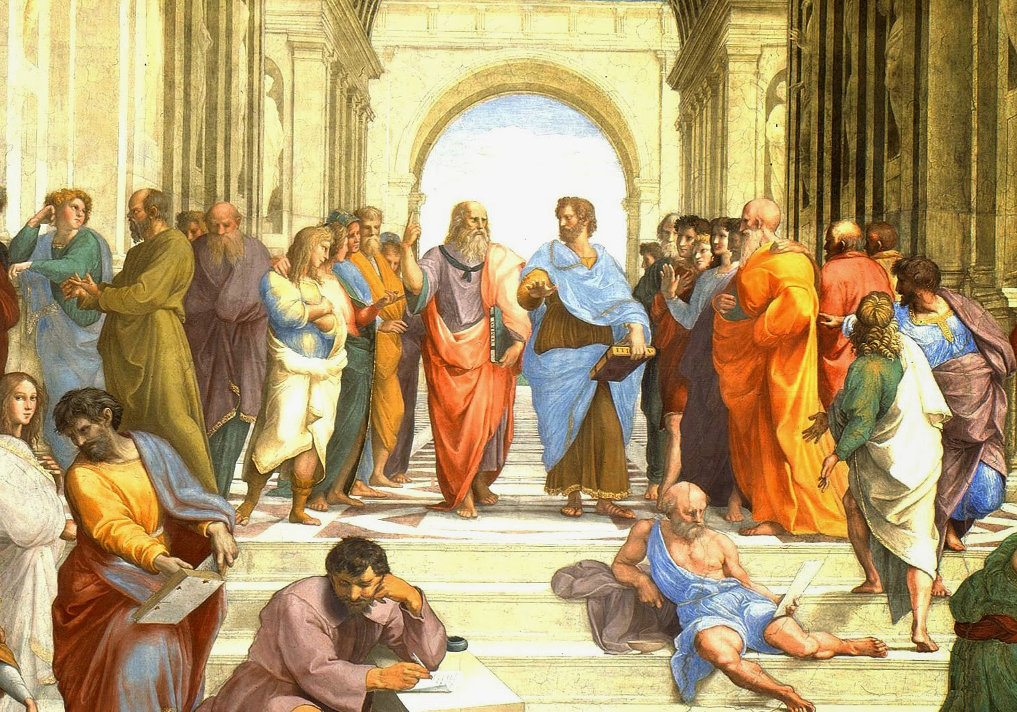
Pitágoras – séc V aC _ Ptolomeu – séc II dC

Slide 6
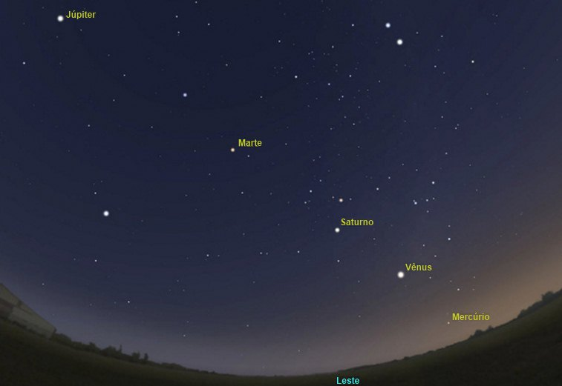

Slide 7
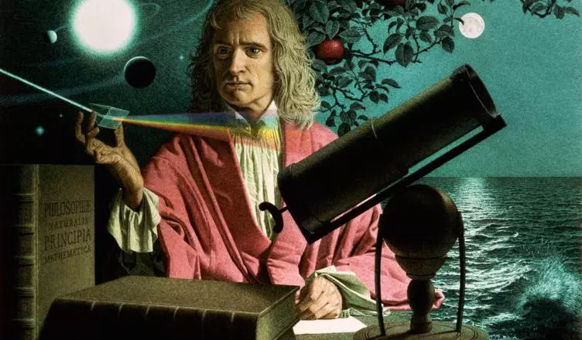

Slide 8
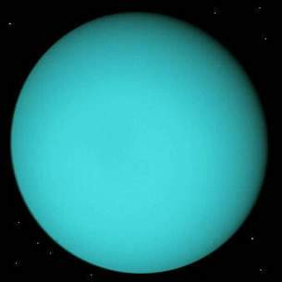
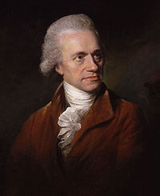
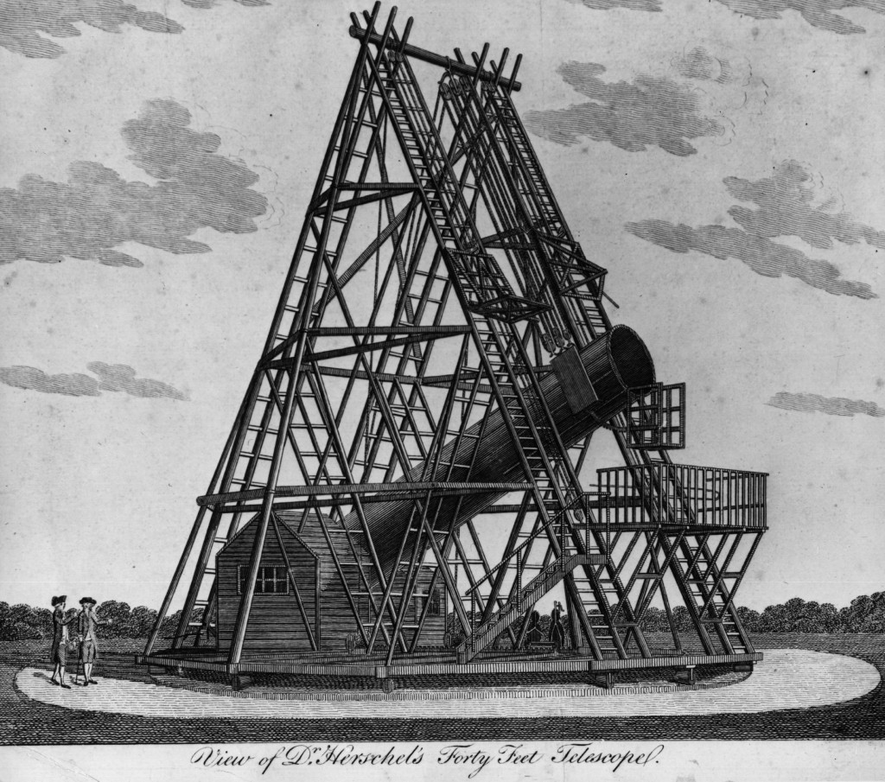
Willian Herschel
Descoberta de Urano em 13 de março de 1781
Primeiro planeta descoberto com telescópio

Slide 9
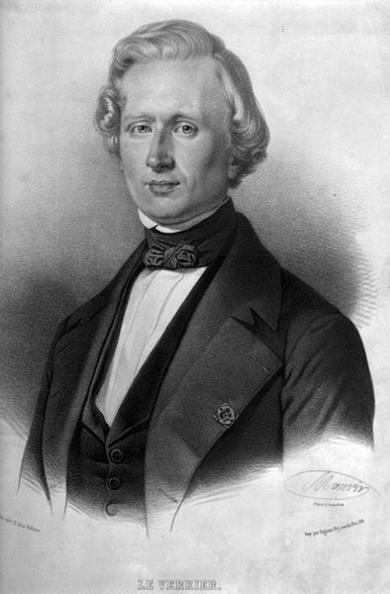
“O homem que descobriu um planeta com a ponta da caneta".
Urbain Le Verrier

Slide 10
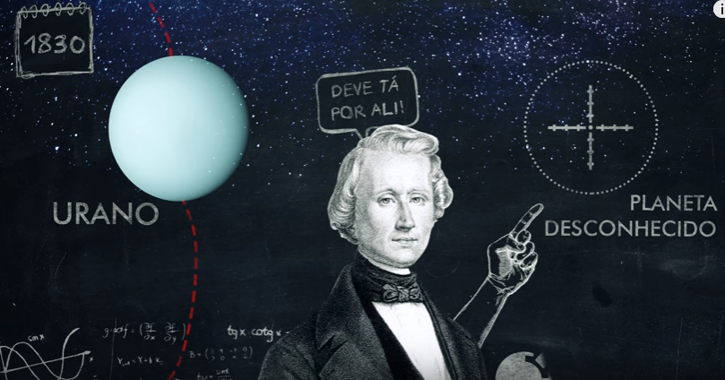

Slide 11
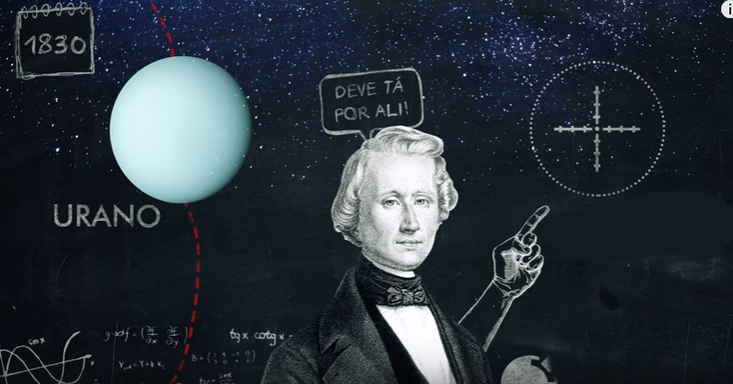
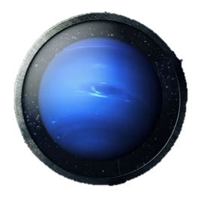

Slide 12
A órbita de Mercúrio

Slide 13
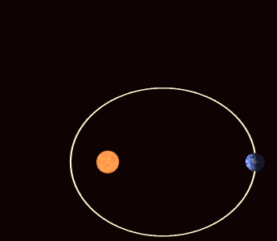

Slide 14
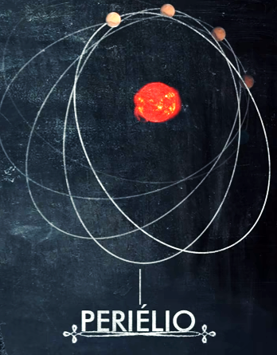
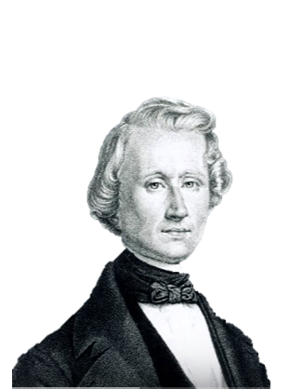
Outro planeta !

Slide 15
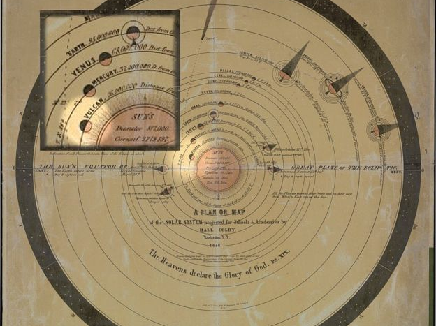

Slide 17
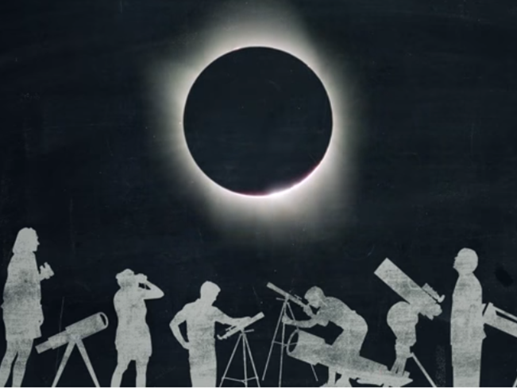
1883 1887 1889 1900 1901 1905 1908
Astrónomos buscaram Vulcano durante os eclipses solares totais em

Slide 18
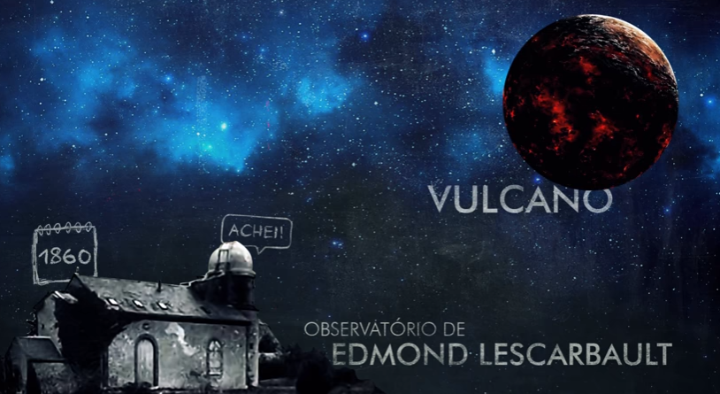
Mais promissor
Notes:
O período de revolução foi de 19 dias e 17 horas

Slide 19
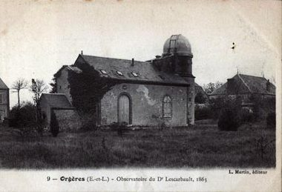

Slide 20
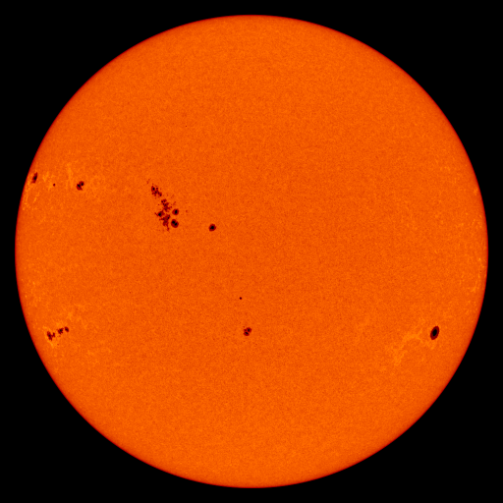
Manchas solares foram muito confundidas com o suposto planeta Vulcano

Slide 21
Será que existe um Planeta ?

Slide 22
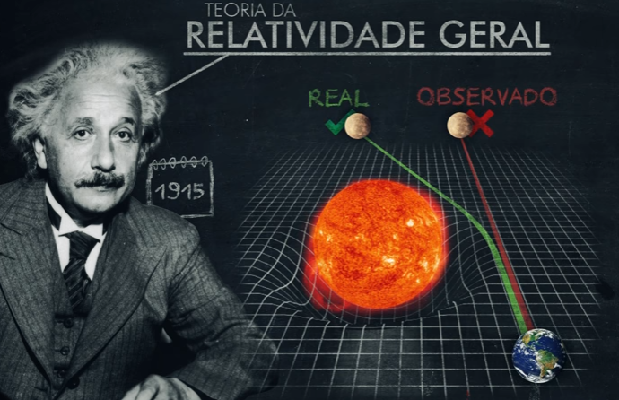

Slide 23
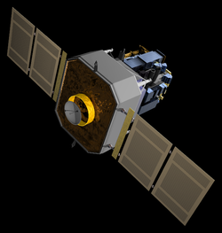
Observatório Solar e Heliosférico ( SOHO )
STEREO
( Observatório Solar de Relações Terrestres )

Slide 24
Porque Vulcano?

Slide 25
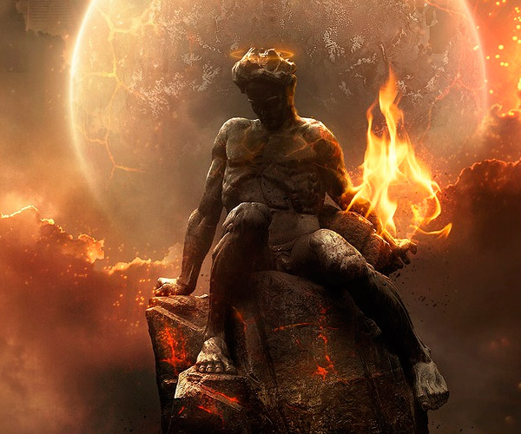
Vulcano era o deus do fogo benéfico e dificultador, incluindo o fogo dos vulcões

Slide 26
Obrigado!
Indicação de Leitura:
Vulcano, o planeta procurado por mais de meio século e que Einstein 'expulsou' do céu
BBC

Slide 27
Referências
https://www.youtube.com/watch?v=Yf1uMoWcWj8
https://www.bbc.com/portuguese/curiosidades-41304844
https://en.wikipedia.org/wiki/Vulcan_(hypothetical_planet)

